Slide 1
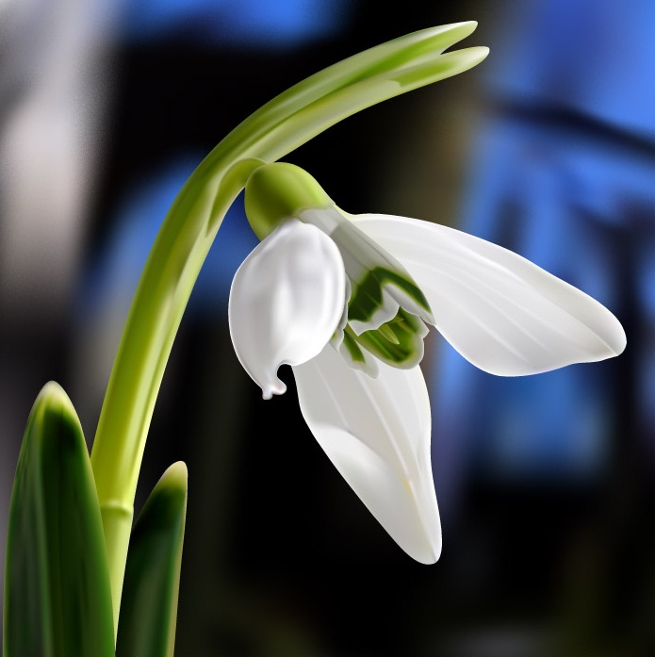
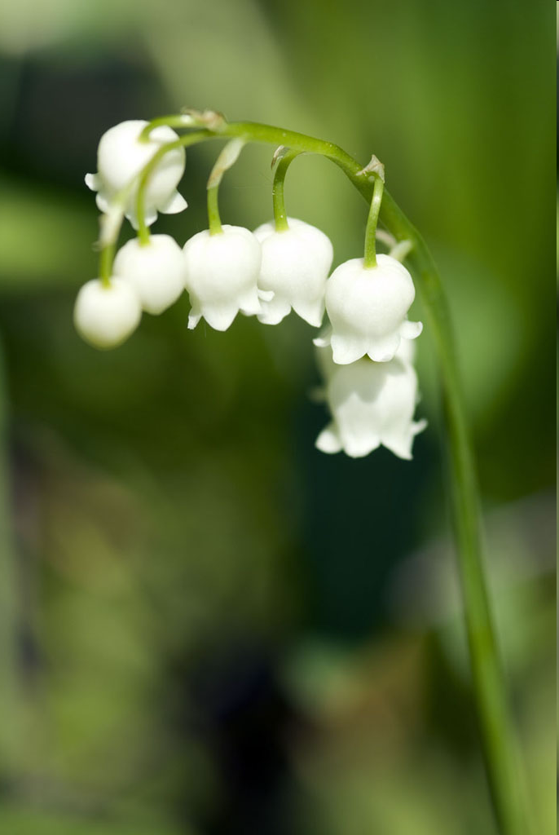
Конвалія травнева

Slide 2
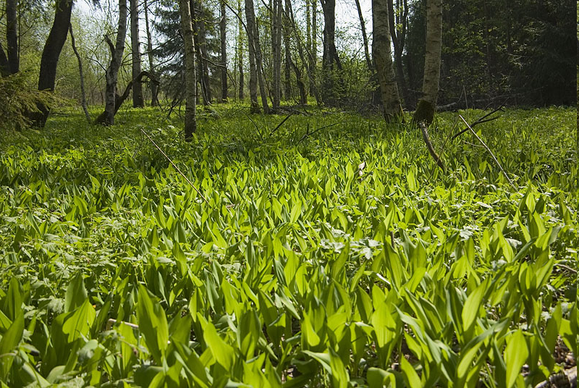
Біологічна класифікація
Домен: Ядерні (Eukaryota)
Царство: Зелені рослини (Viridiplantae)
Відділ: Streptophyta
- Судинні (Tracheophyta)
- Насінні (Spermatophyta)
- Покритонасінні (Magnoliophyta)
Клас: Однодольні (Liliopsida)
Порядок: Холодкоцвіті (Asparagales)
Родина: Ruscaceae
Рід: Конвалія (Convallaria)
Вид: Конвалія трав

Slide 3
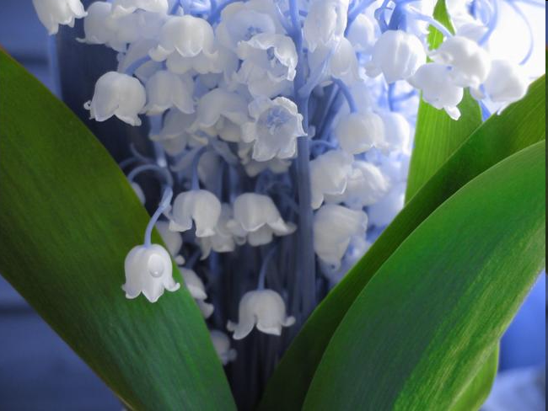
Українська легенда розповідає про те, що квітка виросла там, де впали сльози дівчини, яка чекала нареченого з далекого походу. На Русі цю квітку пов'язують з іменами Садка, Любави та Волхови. Конвалія - це нібито сльози царівни, пролиті нею, коли її розлюбив відважний купець. В інших легендах розповідається про те, що конвалія постала з розірваного намиста Білосніжки, що це ліхтарики гномів. Існує легенда, в якій розповідається не тільки про квітки, а й про червоні ягоди цієї рослини: юнак на ім'я Конвалія так гірко плакав за Весною, яка покинула його, що сльози перетворилися на білі квіточки, а кров серця забарвила ягоди.

Slide 4
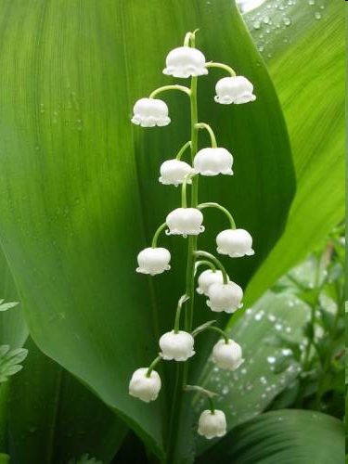
Ботанічні характеристики
Конвалія — однодольна багаторічна трав'яниста рослина з родини лілійних. Кореневище довге, горизонтальне з підземними пагонами і тонкими придатковими коренями. Від нього відходять два прикореневих листки і тонка стрілка з китицею білих пахучих квіток. Плід — малонасінна червона ягода. Цвіте періодично, через 2—3 роки, у травні.

Slide 5
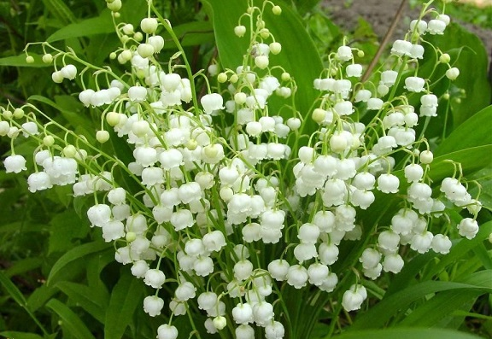
Насіння конвалії - майже кулясті . Ягоди на рослинні зберігаються дуже довго . Розмноження і вегетативне , і насінням .

Slide 6
Конвалія травнева
дуже невибаглива і зовсім непогано почуває себе в півтіні . Наприклад , її дуже добре розміщувати під чагарниками або плодовими деревами . Але при сильному затіненні не цвіте , а тільки вегетативно розмножується . Ця рослина досить посухостійка , але при недоліку вологи дрібніє . На одному місці його можна вирощувати до 10 років .

Slide 7
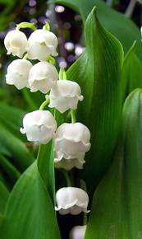
Ця рослина трапляється майже по всій Україні , але в степовій зоні - рідко . Вона росте на родючих грунтах , у широколистяних та мішаних лісах , на лісових галявинах і схилах , заплавах річок .

Slide 8
Занесення в Червону книгу України
Незважаючи на те , що в промислових цілях рослину майже не заготовляють , в лісах його стає з кожним роком менше .Тому його і занесли до Червоної книги . Але він може чудово рости і розмножуватися в саду .

Slide 9
Чому потребує охорони :
Для того щоб з насіння конвалії виросла доросла квітуча рослина , необхідно 7 - 8 років . Вона дуже цінна лікарська рослина , яку з давна використовували проти недугів . Квітки конвалій знаходять також широке застосування в парфумерній промисловості . Потрібно відзначити , що конвалія належить до отруйних рослин .Були випадки отруєння худоби . Тому слід бути уважним з цими букетиками чарівних квітів .

Slide 10
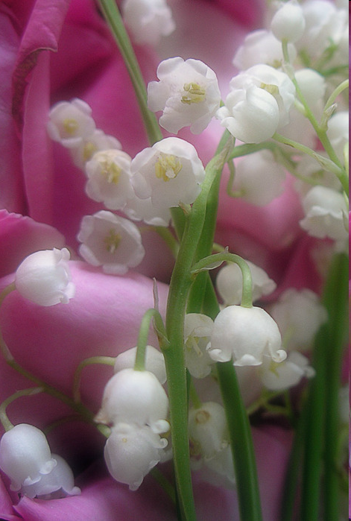
Конвалія
Оксана Вишневська
Розкажи чому трави сумні
Хто конвалію взимку посватав
І чому в білий цвіт по весні
Убирається в квіти багато
Ніби сльози росинки на ній
Білий іній на білому цвіті
І чи варто лишатись сумній
У весільнім такім оксамиті

